Slide 1
BÀI 17
MỘT SỐ BỆNH HẠI CÂY TRỒNG
THƯỜNG GẶP
VÀ BIỆN PHÁP PHÒNG TRỪ

Slide 2
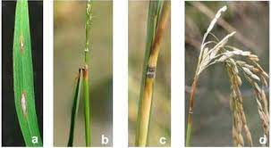
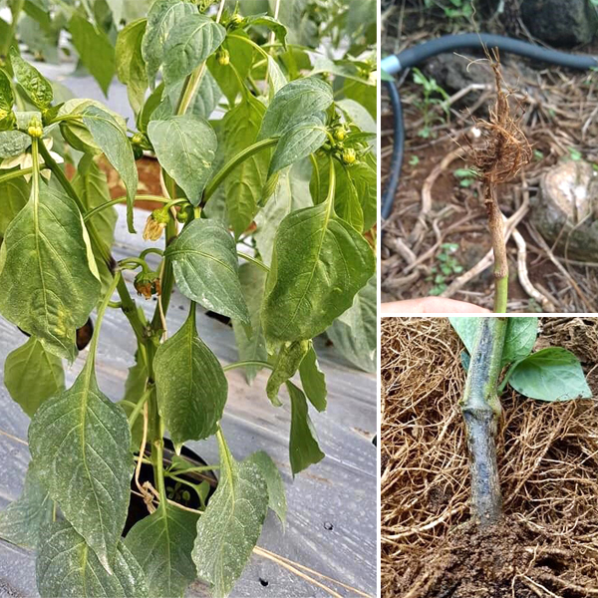
Cây trồng bị sâu bệnh thường có đặc điểm gì? Làm thế nào để phòng trừ một số bệnh hại cây trồng?

Slide 3
I.MỘT SỐ BỆNH HẠI CÂY TRỒNG THƯỜNG GẶP – BIỆN PHÁP PHÒNG TRỪ (tiết 1 – 2)
4 nhóm đã chuẩn bị nội dung báo cáo theo yêu cầu
- Nhóm 1: Bệnh thán thư
- Nhóm 2: Bệnh vàng lá greening.
Nhóm 3: Bệnh đạo ôn hại lúa.
Nhóm 4: Bệnh héo xanh vi khuẩn.
Nhóm 1-2: báo cáo vào tiết 1, nhóm 3-4 báo cáo vào tiết 2

Slide 4
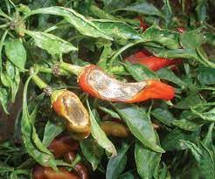
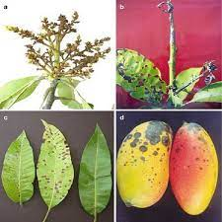
1. BỆNH THÁN THƯ
Tranh ảnh
Tác nhân gây bệnh
- Nấm Colletotrium.
- Phát sinh trong điều kiện: độ ẩm cao, sương muối nhiều.
- Phát sinh và gây hại trên lá, chồi non, chùm hoa và quả.

Slide 5
1. BỆNH THÁN THƯ
Tranh ảnh
Đặc điểm nhận biết
- Lá: đốm nhỏ, liên kết thành mảng lớn, xung quanh có viền màu nâu sẫm.
- Chồi non: vết bệnh dạng thấm nước → màu nâu tối → chết khô khi trời nắng, thối khi mưa.
- Hoa, quả: vết bệnh lõm xuống kiểu chấm đen → hoa quả chuyển màu đen và rụng.

Slide 6
1. BỆNH THÁN THƯ
Tranh ảnh
Biện pháp phòng trừ
- Vệ sinh đồng ruộng: dọn sạch cành lá già lá bệnh…
- Không để vườn cây quá ẩm, có biện pháp thoát nước khi mưa lớn.
- Bón phân cân đối.
Sử dụng thuốc hợp lí, kịp thời và đúng hướng dẫn.
( Difenoconazole, Tubeconazole…)

Slide 7
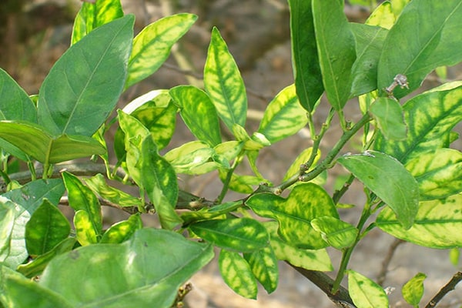
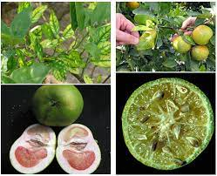
2. BỆNH VÀNG LÁ GREENING
Tranh ảnh
Tác nhân gây bệnh
- Vi khuẩn Candidatus liberibacter asiaticus.
- Thường gây hại ở lá và quả.

Slide 8
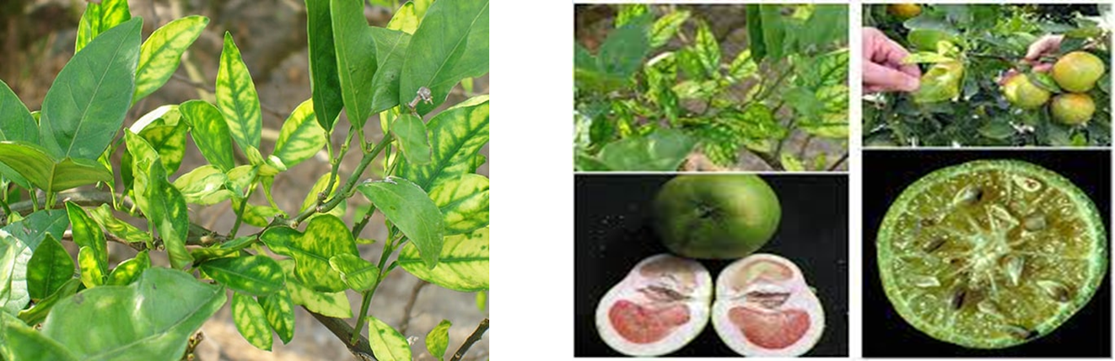
2. BỆNH VÀNG LÁ GREENING
Tranh ảnh
Đặc điểm nhận biết
- Lá: lốm đốm vàng xanh, gân lá bị sưng, có màu xanh, lá bị rụng.
- Quả nhỏ, méo, bị vàng loang lổ.

Slide 9
2. BỆNH VÀNG LÁ GREENING
Tranh ảnh
Biện pháp phòng trừ
- Sử dụng giống cây sạch bệnh.
- Tạo vườn thông thoáng, tránh giao tán cây.
- Bón phân hữu cơ đầy đủ, cân đối.
- Cây bệnh: cắt bỏ phần bệnh, nhổ cây → hủy.
- Chưa có thuốc trị, nên phòng là chính.

Slide 10
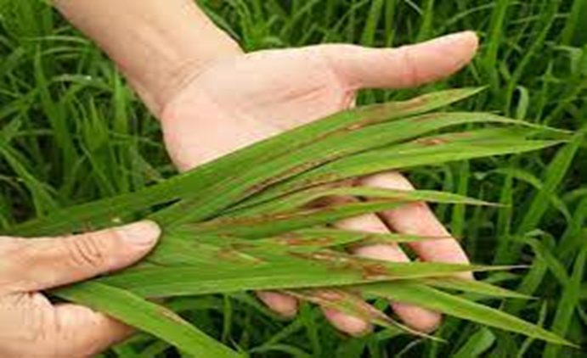
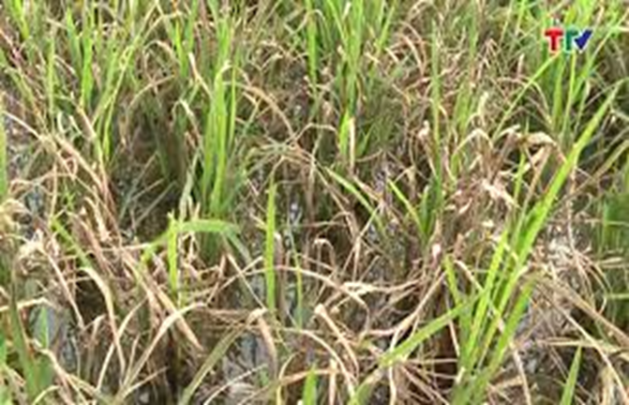
3. BỆNH ĐẠO ÔN HẠI LÚA
Tranh ảnh
Tác nhân gây bệnh
- Nấm Pyricularia.

Slide 11


3. BỆNH ĐẠO ÔN HẠI LÚA
Tranh ảnh
Đặc điểm nhận biết
- Lá: chấm nhỏ màu xanh lục, mờ → hình thoi, màu nâu nhạt, quầng màu vàng nhạt, giữa vết bệnh có màu tro xám.
- Cổ bông, cổ gié và hạt: vết màu nâu xám hơi teo thắt lại → gẫy

Slide 12
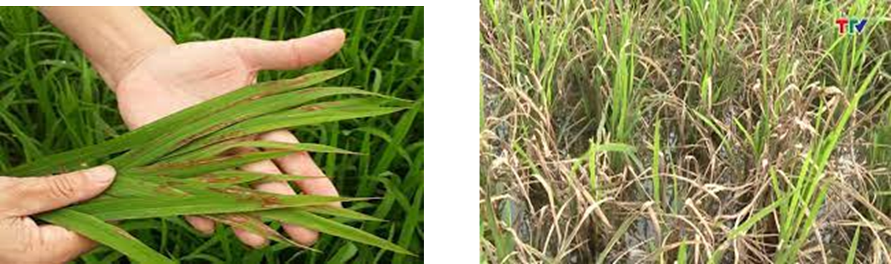
3. BỆNH ĐẠO ÔN HẠI LÚA
Tranh ảnh
Biện pháp phòng trừ
- Sử dụng giống chống chịu, xử lí hạt giống.
- Vệ sinh đồng ruộng.
- Bón phân cân đối.
- Chủ động phun thuốc khi trời âm u, độ ẩm cao, sương mù.

Slide 13
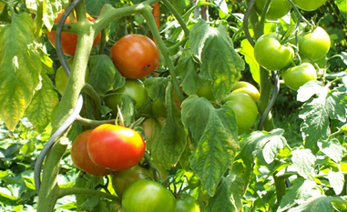
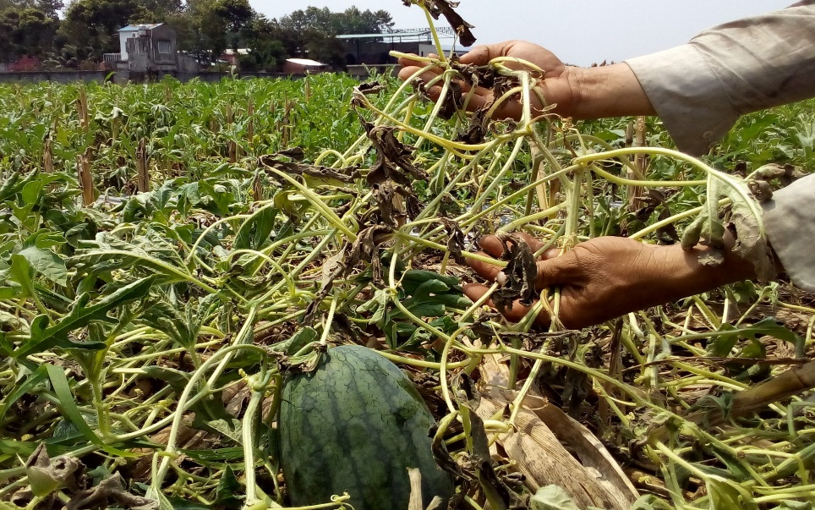
4. BỆNH HÉO XANH VI KHUẨN
Tranh ảnh
Tác nhân gây bệnh
- Vi khuẩn Xanthomonas oryzae.

Slide 14
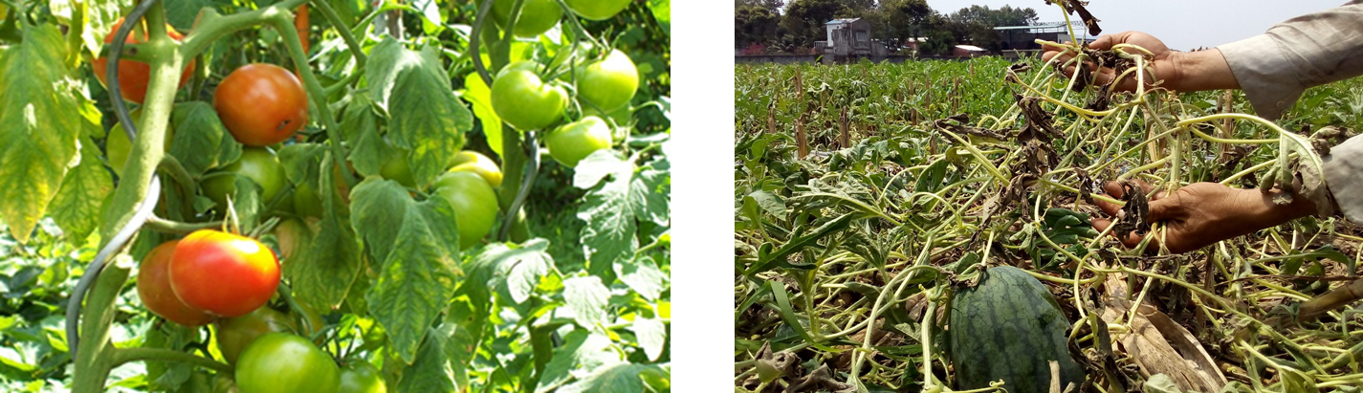
4. BỆNH HÉO XANH VI KHUẨN
Tranh ảnh
Đặc điểm nhận biết
- Cây bệnh: cành và lá héo rũ, vỏ thân phía gốc xù xì nhưng rắn đặc.
- Cắt ngang thân, cành: chứa dịch nhờn VK.
- Khi bệnh nặng: thân vỏ vẫn còn xanh, xuất hiện sọc nâu.

Slide 15
4. BỆNH HÉO XANH VI KHUẨN
Tranh ảnh
Biện pháp phòng trừ
- Sử dụng giống chống bệnh, giống khỏe, sạch bệnh.
- Vệ sinh đồng ruộng.
- Ngâm nước trong ruộng từ 15 đến 30 ngày, cày phơi đất, luân canh…
- Dùng chế phẩm sinh học đối kháng: Bacillus subtilis…

Slide 16

LUYỆN TẬP
Câu 1: Bệnh thán thư do
A. nấm Colletotrichum gây ra.
B. vi khuẩn Candidatus Liberibacter asiaticus gây ra.
C. nấm Pyricularia oryzae gây ra.
D. vi khuẩn Xanthomonas oryzae gây ra.

Slide 17
LUYỆN TẬP
Câu 2: Bệnh thán thư xuất hiện trong điều kiện
A. độ ẩm cao, nhiệt độ cao.
B. độ ẩm cao, sương muối nhiều.
C. độ ẩm thấp, sương muối nhiều.
D. độ ẩm thấp, sương muối ít.

Slide 18
LUYỆN TẬP
Câu 3: Đặc điểm của bệnh vàng lá greening là
A. quả có vết đen lõm xuống sau chuyển thành màu đen và rụng.
B. lá có chấm nhỏ màu xanh lục mờ, sau chuyển thành hình thoi màu nâu nhạt.
C. quả nhỏ, bị méo, vàng loang lổ.
D. khi cây bệnh, cành và lá héo rũ.

Slide 19
LUYỆN TẬP
Câu 4: Đặc điểm của bệnh đạo ôn hại lúa là
A. quả có vết đen lõm xuống sau chuyển thành màu den và rụng.
B. lá có chấm nhỏ màu xanh lục mờ, sau chuyển thành hình thoi màu nâu nhạt.
C. qủa nhỏ, bị méo, vàng loang lổ.
D. khi cây bệnh, cành và lá héo rũ.

Slide 20
LUYỆN TẬP
Câu 5: Đặc điểm của bệnh héo xanh vi khuẩn là
A. quả có vết đen lõm xuống sau chuyển thành màu den và rụng.
B. lá có chấm nhỏ màu xanh lục mờ, sau chuyển thành hình thoi màu nâu nhạt.
C. qủa nhỏ, bị méo, vàng loang lổ.
D. khi cây bệnh, cành và lá héo rũ.

Slide 21
VẬN DỤNG – MỞ RỘNG
1. HS sưu tầm tranh, ảnh, tác nhân gây bệnh, đặc điểm và biện pháp phòng trừ về các loại bệnh hại cây trồng (ngoài 4 bệnh hại cây trồng đã học, tìm hiểu thêm 4 bệnh hại khác như: bệnh đốm lá ngô, bệnh mốc sương cà chua – khoai tây, bệnh phồng lá chè, bệnh u sưng vi khuẩn hại cây trồng. → chuẩn bị cho tiết thực hành (tiết 3)
2. Tìm hiểu các biện pháp phòng trừ bệnh hại cây trồng ở địa phương. Nêu những điểm chưa phù hợp và đề xuất biện pháp khắc phục.

Slide 22
TIẾT 3: THỰC HÀNH
NHẬN BIẾT MỘT SỐ BỆNH HẠI CÂY TRỒNG THƯỜNG GẶP

